Slide 1
덱 관리 시스템

Slide 2
카드 관리 시스템 구조
목록 | 설명 | 기획서
카드 일람 시스템 | 카드를 일람하는 시스템과 일람을 보조하는 시스템이다.
카드 관리 시스템 | 카드를 제작, 분해 같은 관리하는 시스템이다.
덱 관리 시스템 | 덱을 일람하고 생성, 삭제, 배치 같은 관리하는 시스템이다.
덱 편집 시스템 | 덱의 구성을 편집하거나 덱의 스킨, 시작 배치를 편집하는 시스템이다.

Slide 3
덱 구축 규칙

Slide 4
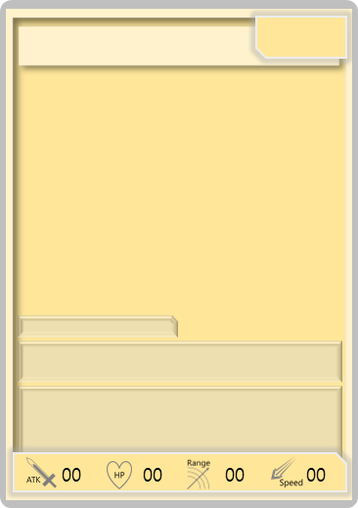
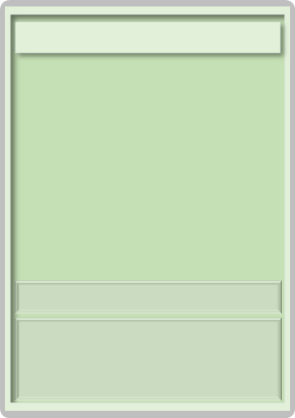
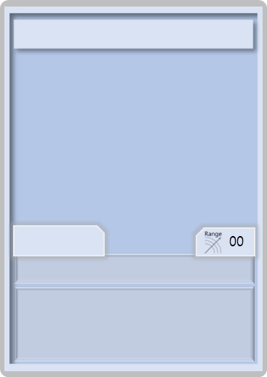
덱 구축 규칙
메인 덱/스킬 덱 규격
1. 메인 덱은 40장에서 60장으로 구성한다.
2. 메인 덱은 최소 1개 이상의 ‘논 프로모션’ 킹 클래스 기물 카드를 포함해야 한다. (논 프로모션 : 소환 시 프로모션을 필요로 하지 않는 기물 카드)
3. 스킬 덱은 0장에서 20장으로 구성한다.
4. 모든 덱의 카드는 최대 투입 매수 제한을 준수해야한다.
5. 해당 규칙을 모두 만족하지 않는 덱은 전투에서 사용할 수 없다.
메인 덱
40~60
최대 투입 매수 규칙 제한
1. 동일한 카드는 기본적으로 최대 2장까지 넣을 수 있다.
2. 금지 카드는 덱에 넣을 수 없다.
3. 제한 카드는 덱에 최대 1장까지 넣을 수 있다.
스킬 덱
0~20

Slide 5
덱 일람 시스템

Slide 6
덱 일람 시스템 - 개요
플레이어가 생성되어 있는 덱을 배치순서에 따라 배열하여 한번에 파악하고 관리하는 시스템이다.
기획 의도
덱 일람
생성된 덱의 숫자가 많아 지면 많아질 수록 플레이어는 자신의 덱을 구성, 사용 전략 등을 한번에 파악하고 구분하기 힘들게 된다. 하지만 덱의 배치에 플레이어가 직접적으로 관여할 수 있게 되면 덱을 파악하고 구분하는데 어느 정도 도움이 되기 때문에 덱 배치를 설정할 수 있게 하였다.
덱 삭제
게임 플레이한 시간이 늘어날 수록 플레이어가 획득하게 되는 카드의 숫자는 늘어나고 동시에 획득한 카드들로 새롭고 다양한 덱을 만들게 된다. 하지만 플레이어가 원하는 형태의 덱을 한번에 만드는 것은 불가능에 가깝고 게임의 메타 또한 계속해서 바뀌기 때문에 다양한 이유로 더 이상 사용하지 않는 덱이 생기게 된다. 그렇기에 사용하지 않는 덱을 삭제하여 덱을 생성할 수 있는 공간을 만들고 생성된 덱의 목록을 정리할 수 있게 하였다.
덱 배치 및 덱 검색
위와 비슷한 이유로 플레이어는 다양한 덱을 만들게 되고 그렇게 되면 플레이어는 자신이 찾는 덱을 찾기 어려워진다. 물론 덱을 하나씩 확인하는 방법이 존재하지만 그런 방법은 많은 시간을 소비하고 플레이어에게 지루하고 귀찮은 경험을 준다. 그렇기 때문에 그 시간을 최소화할 수 있게 덱을 이름으로 검색할 수 있게 하였다. 또한, 실수로 정리한 순서를 어지럽히거나 원치 않는 덱을 삭제하는 상황을 방지하기 위해서 덱 배치와 삭제는 모드를 활성화한 상태에서만 할 수 있게 기획하였다.

Slide 7
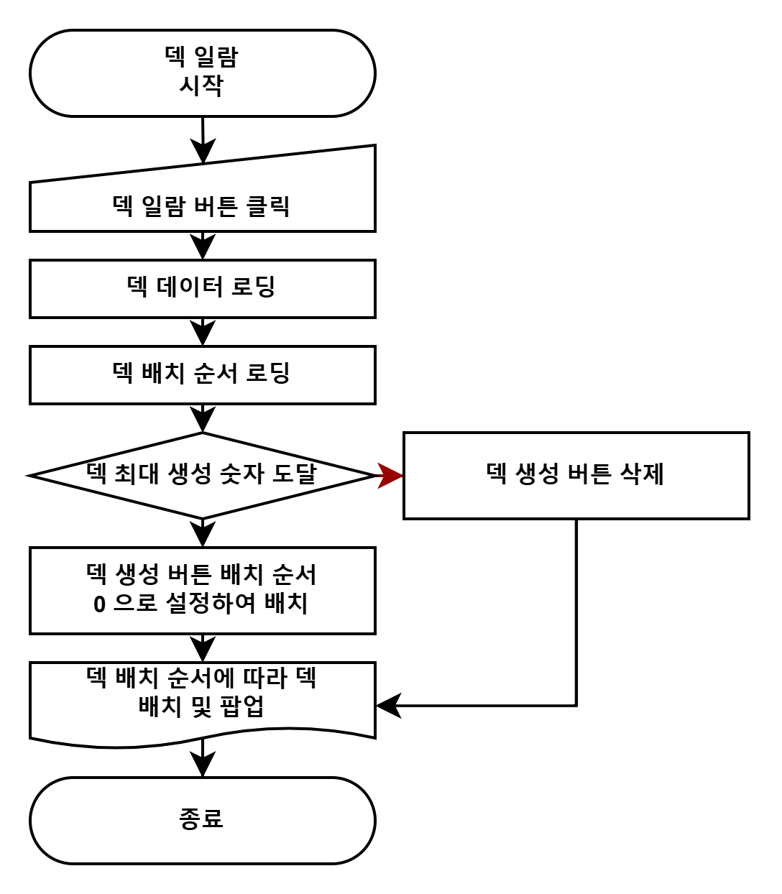
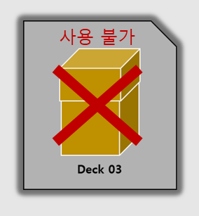
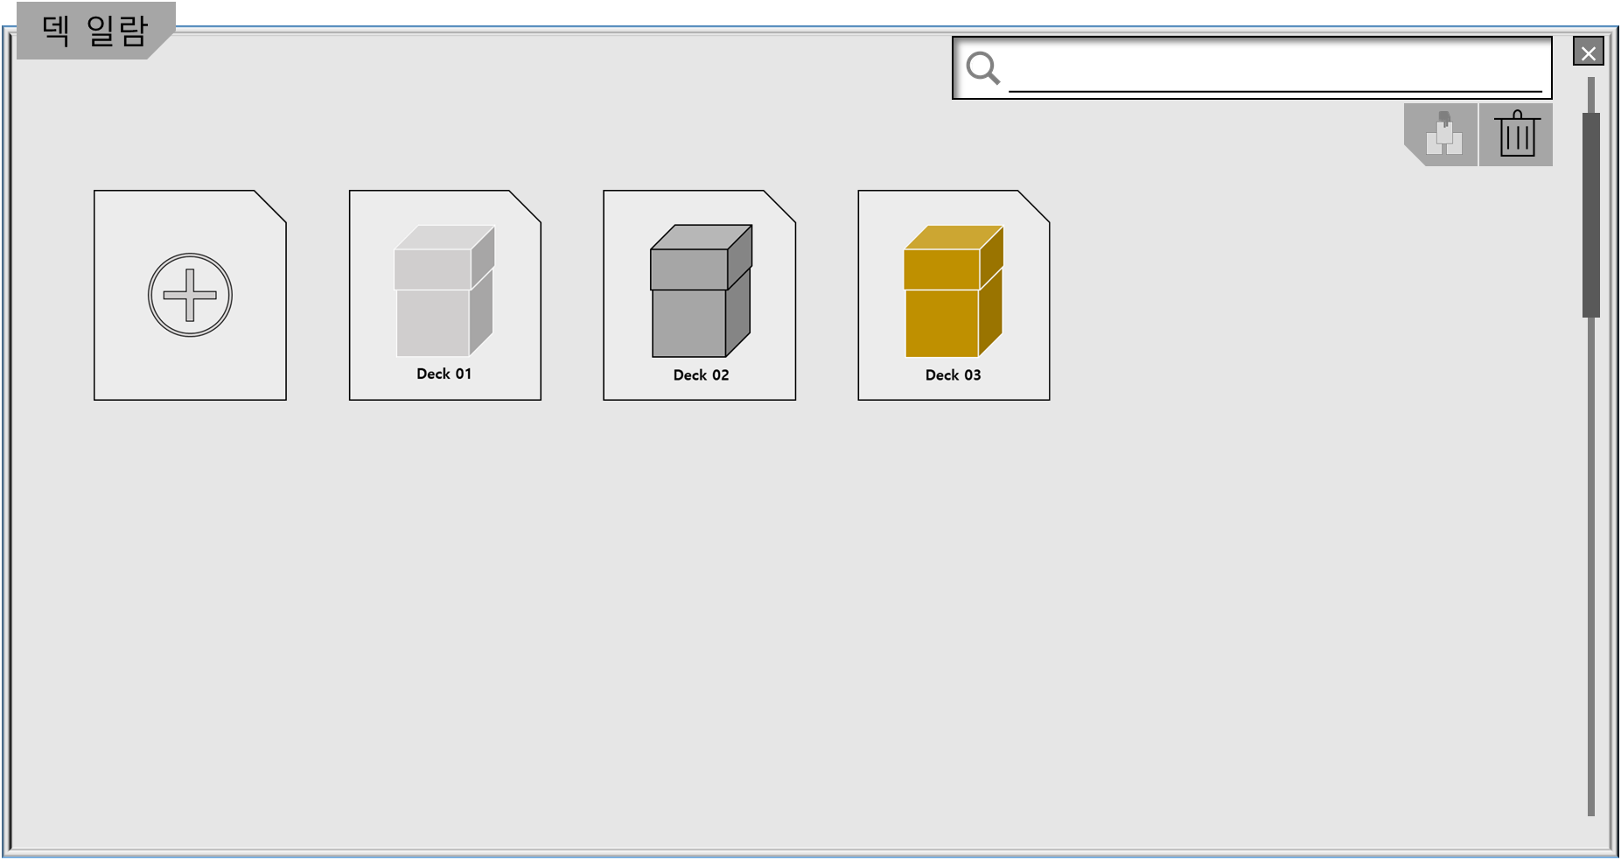
덱 일람 시스템 - 규칙 및 세부설명
덱 일람 규칙
1. 덱 일람 버튼을 클릭하면 덱 일람창이 팝업 된다.
2. 덱은 덱 배치 순서에 따라서 배치된다.
3. 덱 배치 순서는 기본적으로 덱 생성 순서다.
4. 덱이 사용 불가 상태(사용 불가능, 미보유 카드 덱에 포함 등)면 해당 덱에 사용 불가 상태가 표기된다.
5. 덱은 최대 36개 까지 생성할 수 있다.
6. 덱은 한 줄에 6개 까지 배치된다.
7. 제일 첫번째 칸에는 덱 생성 버튼이 위치한다.
8. 생성된 덱의 숫자가 최대 생성 숫자에 도달하면 덱 생성 버튼이 사라진다.
메인 화면
사용 불가 상태의 덱

Slide 8
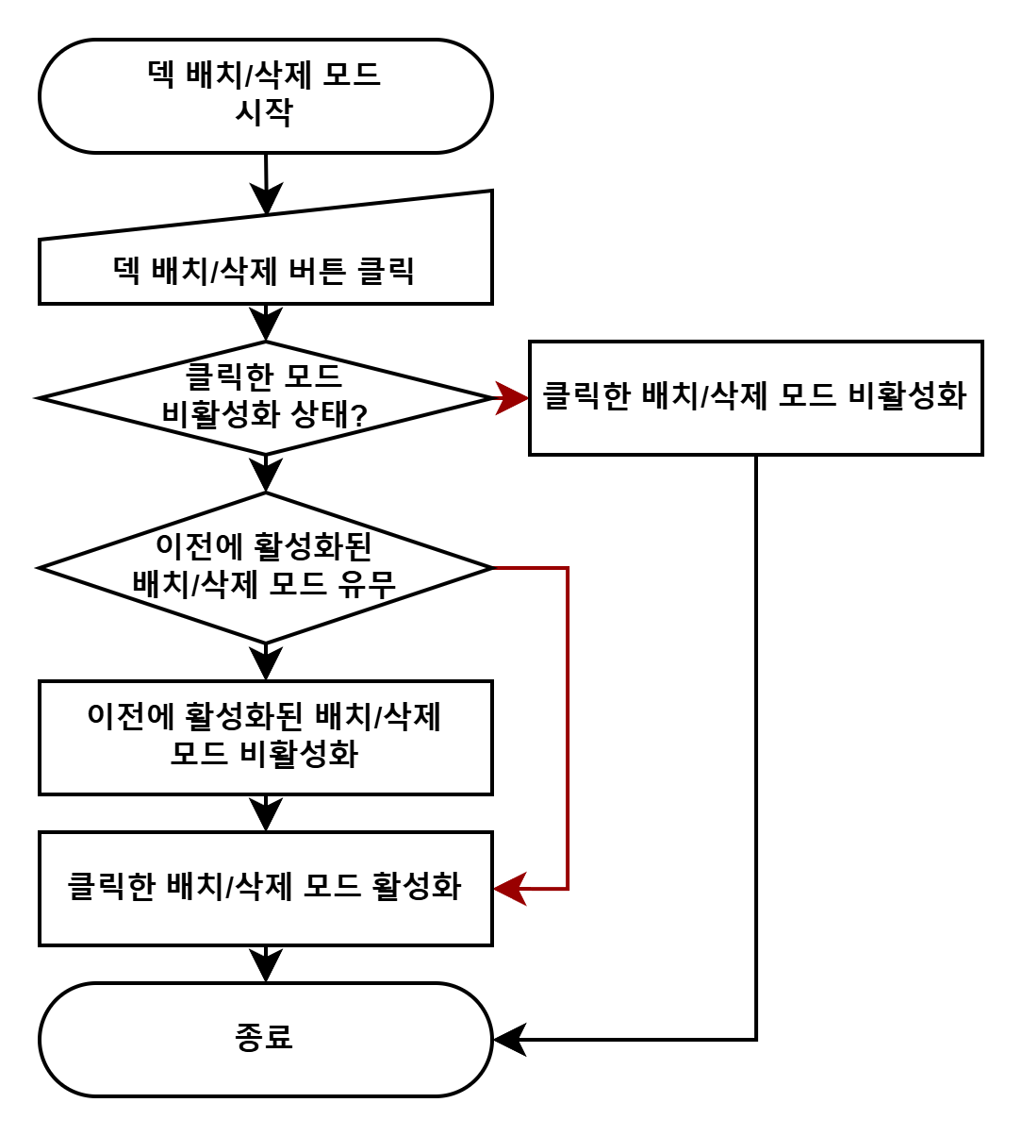
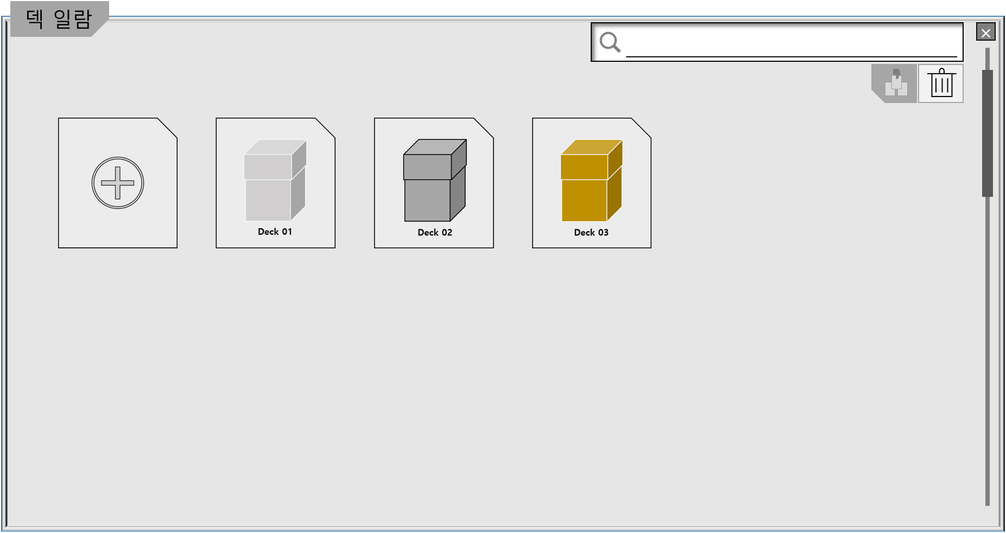
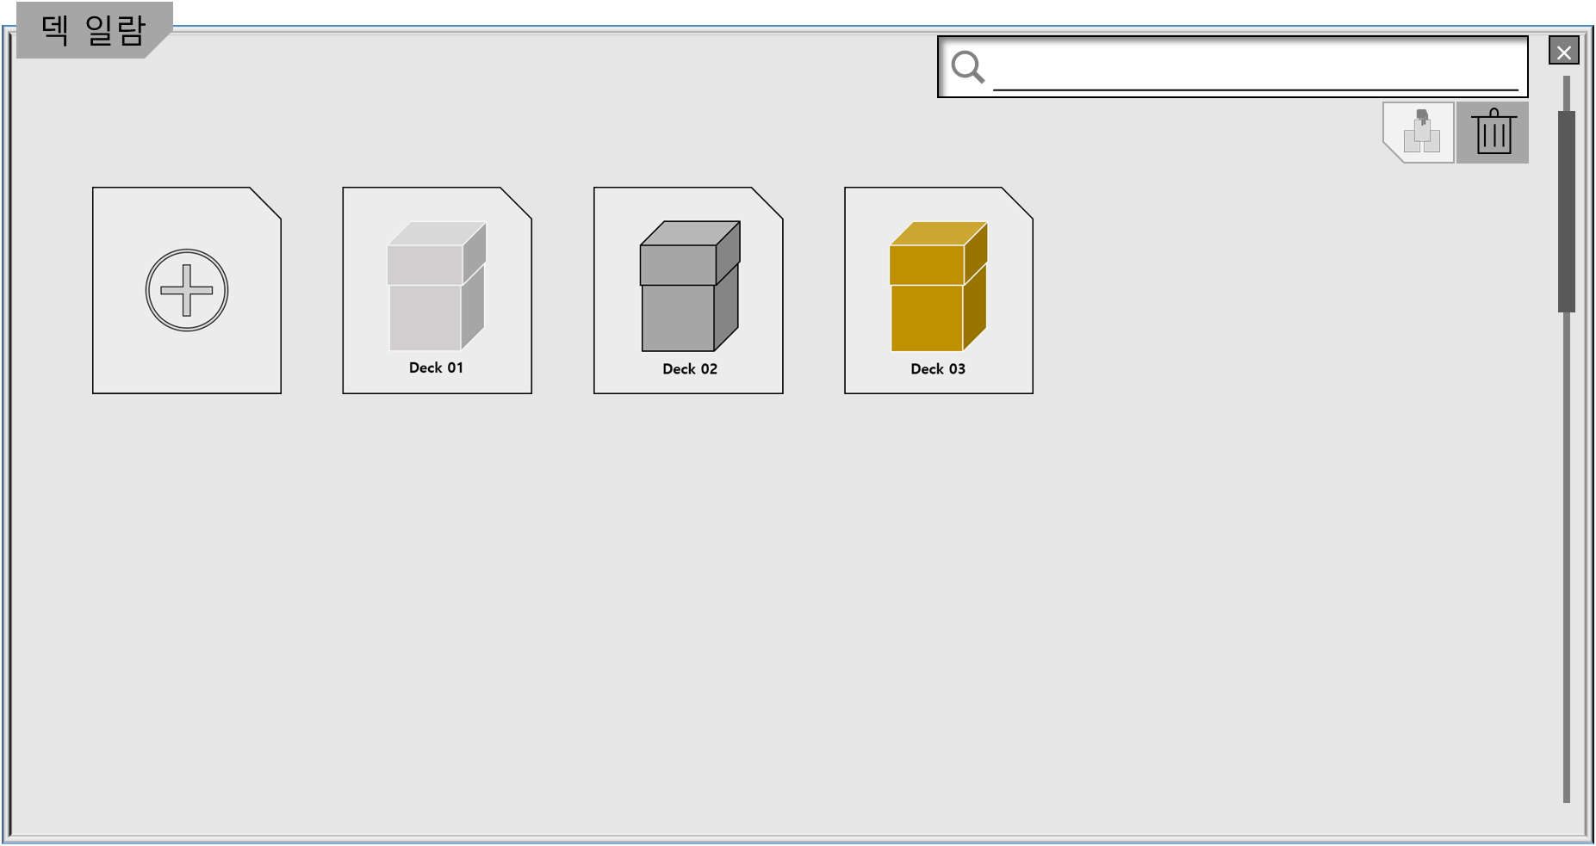

덱 일람 시스템 - 덱 배치 및 삭제 모드 규칙 및 세부설명
순서 변경& 삭제 모드 규칙
1. 덱 배치 모드와 덱 삭제 모드는 덱 일람 시스템 진입 시 비활성화 상태다.
2. 덱 배치 버튼을 클릭하면 덱 배치 모드를 활성화/비활성화 한다.
3. 덱 삭제 버튼을 클릭하면 덱 삭제 모드를 활성화/비활성화 한다.
4. 활성화된 배치/삭제 모드가 있을 때 다른 모드를 활성화 하면 이전 활성화한 모드를 비활성화 한다.
수정
이전에 활성화된 배치/삭제 모드가 있을 때
다른 배치/삭제 모드 활성화
이전에 활성화된 배치/삭제 모드 비활성화

Slide 9
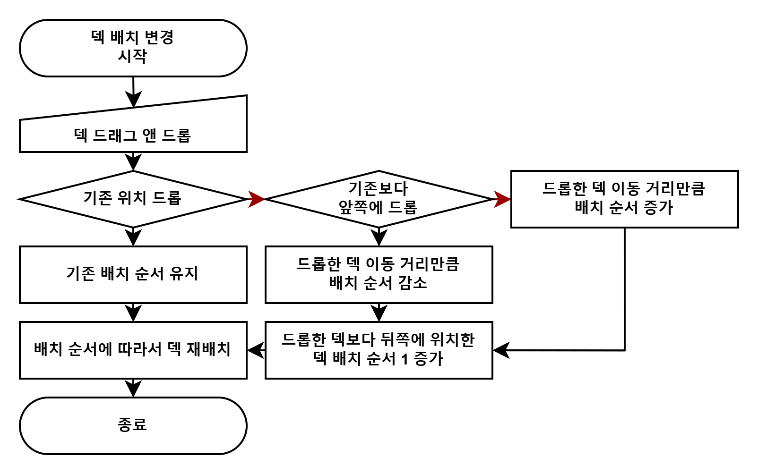
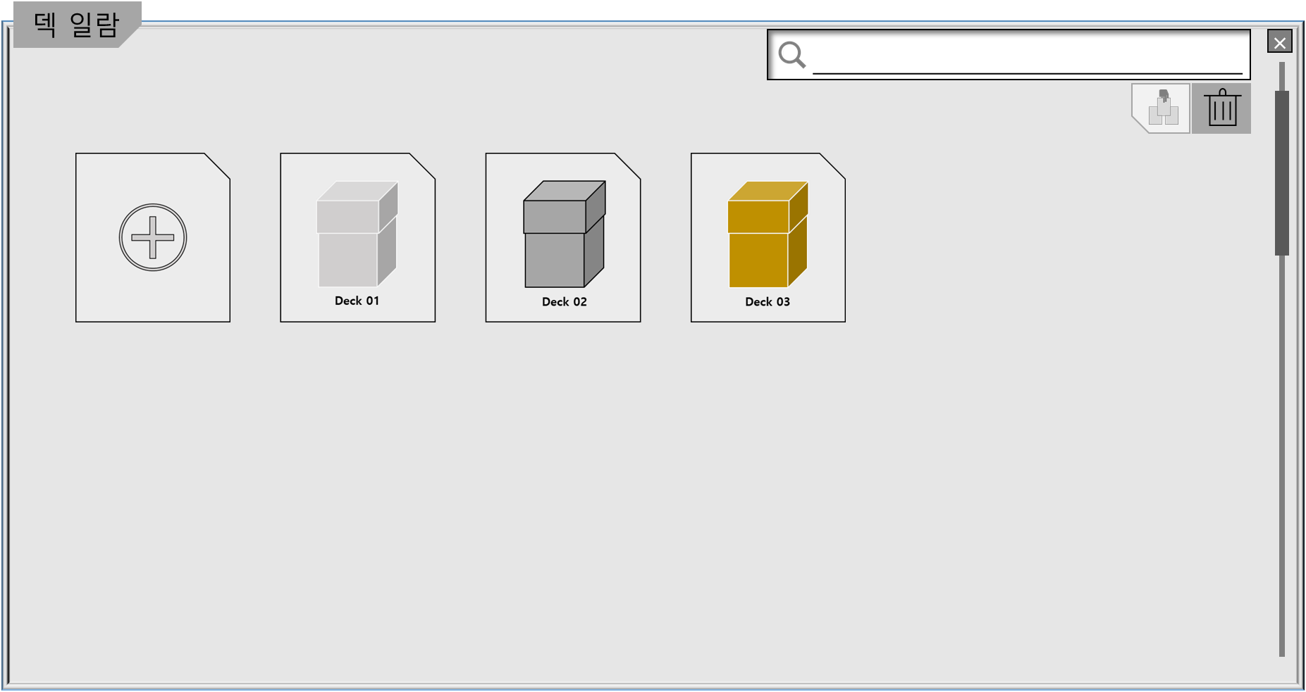
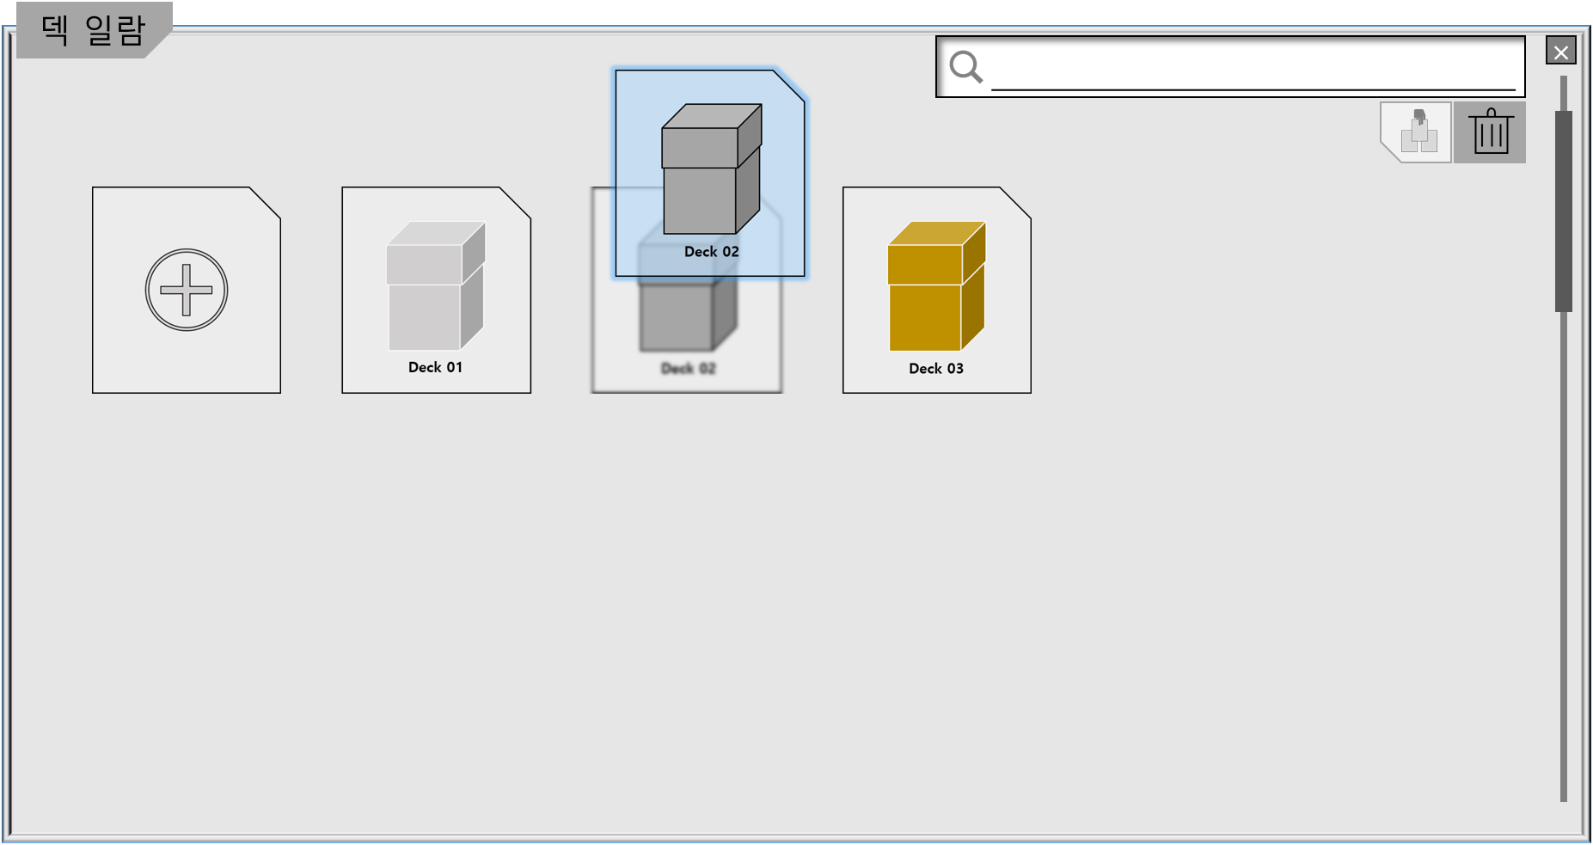
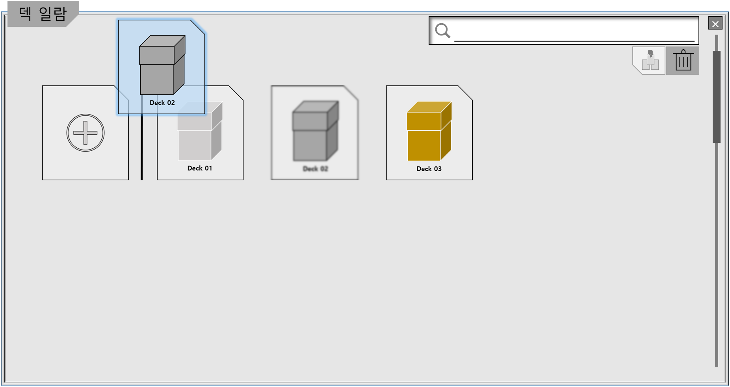
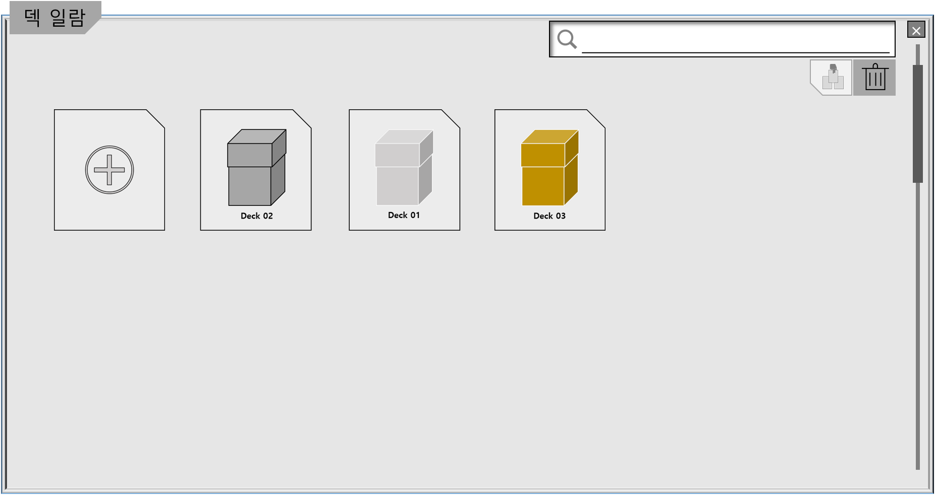

덱 일람 시스템 - 덱 배치 모드 규칙 및 세부설명
덱 배치 모드 규칙
1. 덱은 생성 시 생성되어 있는 덱의 숫자와 같은 배치 순서를 부여 받는다.
2. 배치 순서가 적을 수록 앞쪽에 덱을 배치한다.
3. 덱 배치 모드 활성화 상태에서는 덱을 드래그, 드롭 할 수 있다.
4. 덱을 드래그해서 기존 위치에 드롭하면 기존 배치 순서를 유지한다.
5. 덱을 드래그해서 본래보다 앞쪽에 드롭하면 앞으로 이동한 만큼 드롭한 덱의 배치 순서를 감소 시키고 드롭 위치보다 뒤에 위치한 덱의 배치 순서를 1증가 시킨다.
6. 덱을 드래그해서 본래보다 뒤쪽에 드롭하면 앞으로 이동한 만큼 드롭한 덱의 배치 순서를 증가 시키고 드롭 위치보다 뒤에 위치한 덱의 배치 순서를 1증가 시킨다.
7. 덱을 드래그해서 기존과 다른 위치로 이동하면 이동 예상 위치를 표기한다.
8. 덱을 드롭한 다음 배치 순서에 따라서 덱을 재배치한다.
덱 배치 모드 활성화 상태일 때 덱 드래그 가능
드래그한 덱 기존과 다른 위치로
이동할 경우 이동 예상 위치 표기
덱 드롭 후 배치 순서에 따라서 덱 재배치

Slide 10
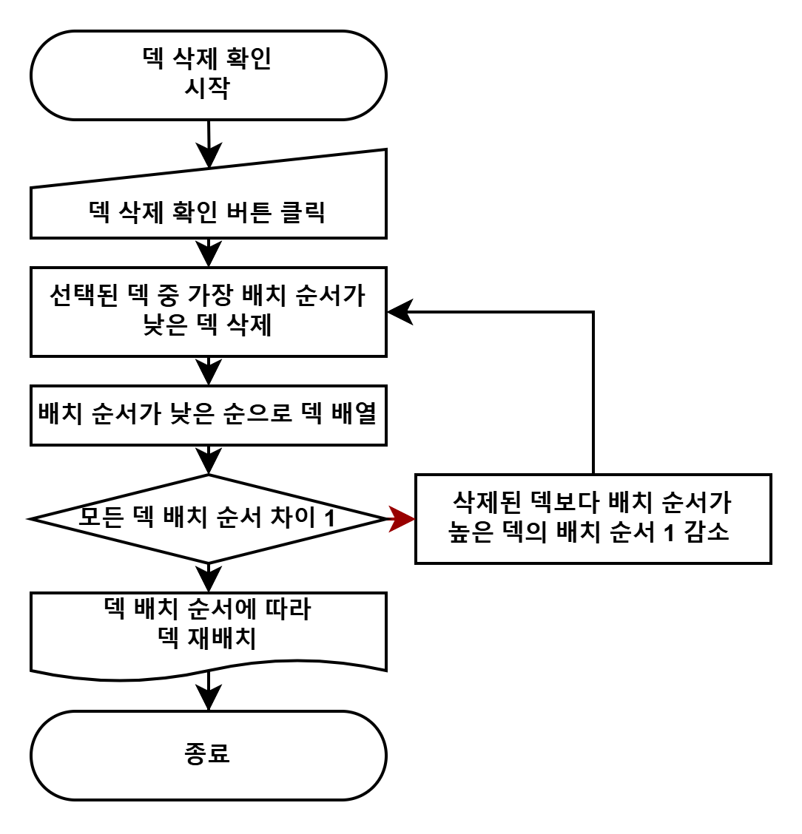
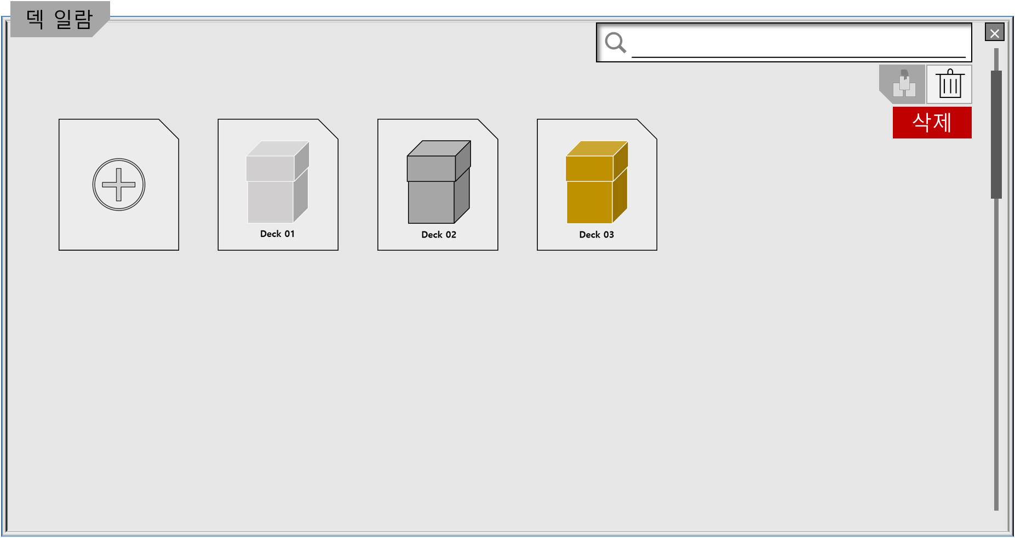
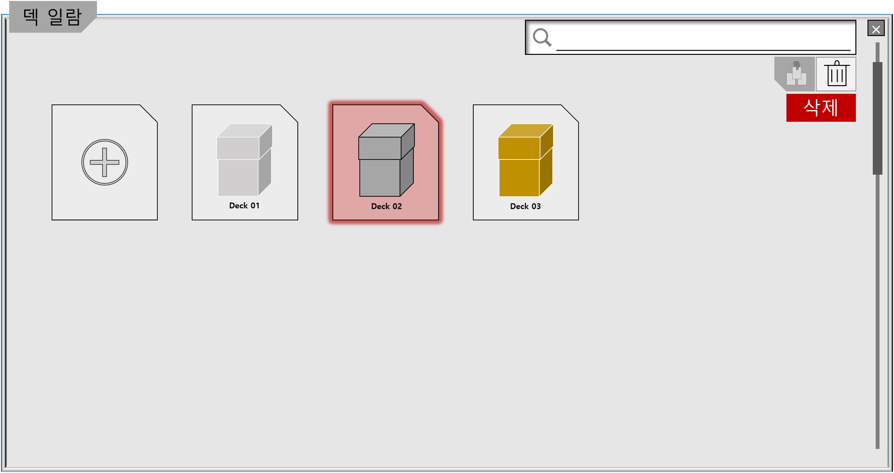
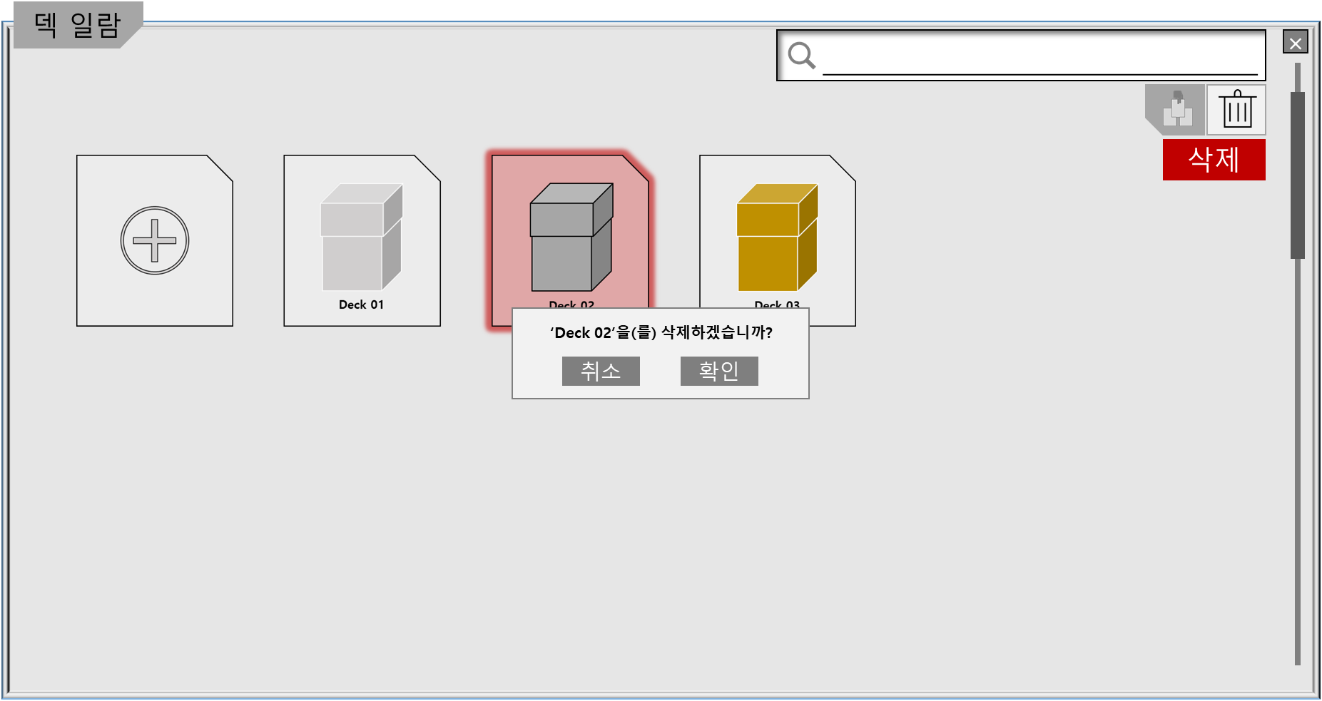
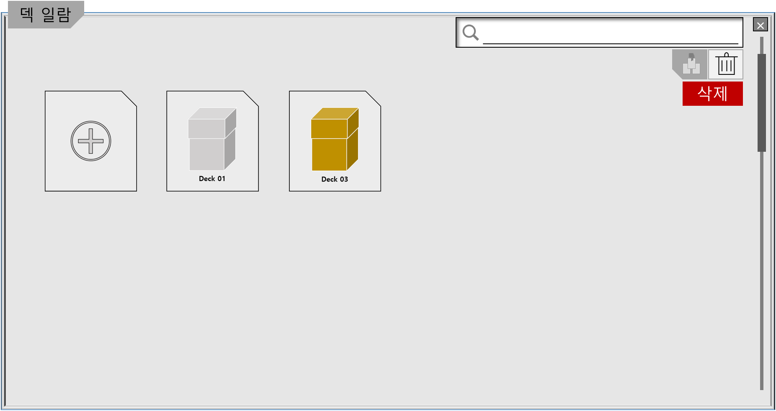
덱 일람 시스템 - 덱 삭제 모드 규칙 및 세부설명
덱 삭제 모드 규칙
1. 덱 삭제 모드 활성화 상태에서는 삭제 버튼이 팝업 된다.
2. 덱 삭제 모드 활성화 상태에서 선택되지 않은 덱을 클릭하면 선택한다.
3. 다수의 덱을 동시에 선택할 수 있다.
4. 이미 선택된 덱을 클릭하면 선택이 해제된다.
5. 덱을 선택한 상태에서 삭제 버튼을 클릭하면 덱 삭제 확인창을 팝업 한다.
6. 덱을 선택하지 않은 상태에서는 삭제 버튼을 클릭할 수 없다.
7. 덱 삭제 확인 버튼을 클릭하면 선택된 모든 덱을 삭제한다.
8. 덱이 삭제 되면 해당 덱보다 배치 순서가 높은 모든 덱의 배치 순서를 1 감소 시키고 덱을 재배치 한다.
9. 덱 삭제 취소 버튼을 클릭하면 덱 삭제 확인창을 닫고 덱 선택을 해제 한다.
덱 삭제 모드 활성화 상태일 때 삭제 버튼 팝업 및 덱 클릭으로 선택 가능
삭제 버튼 클릭으로 덱 삭제 확인창 팝업
삭제 확인 버튼 클릭으로 덱 삭제 및 재배치

Slide 11
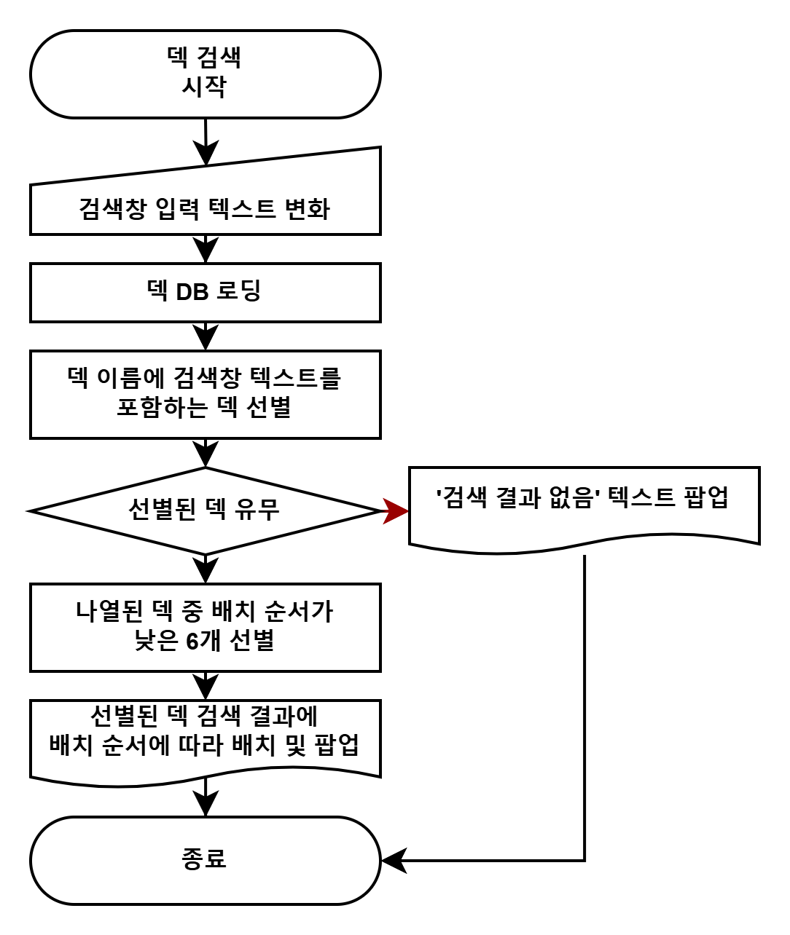

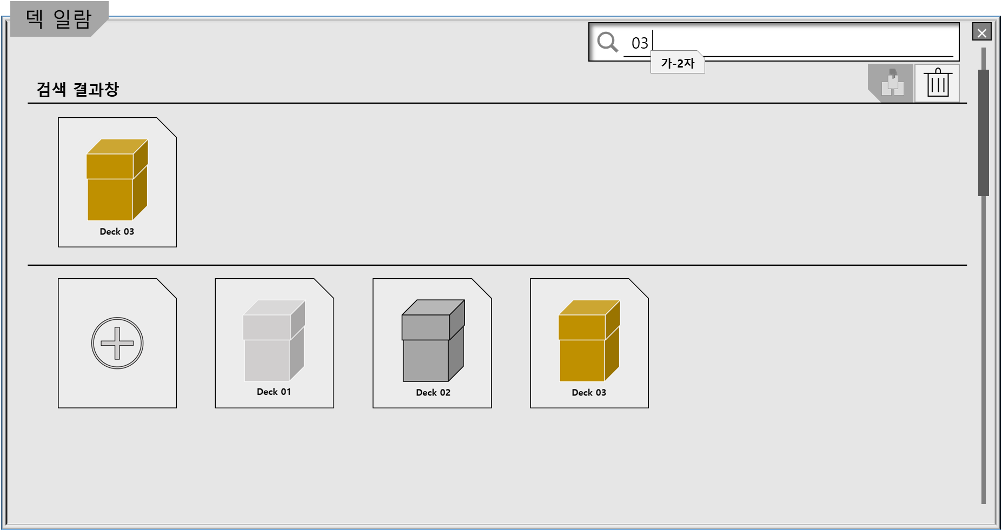
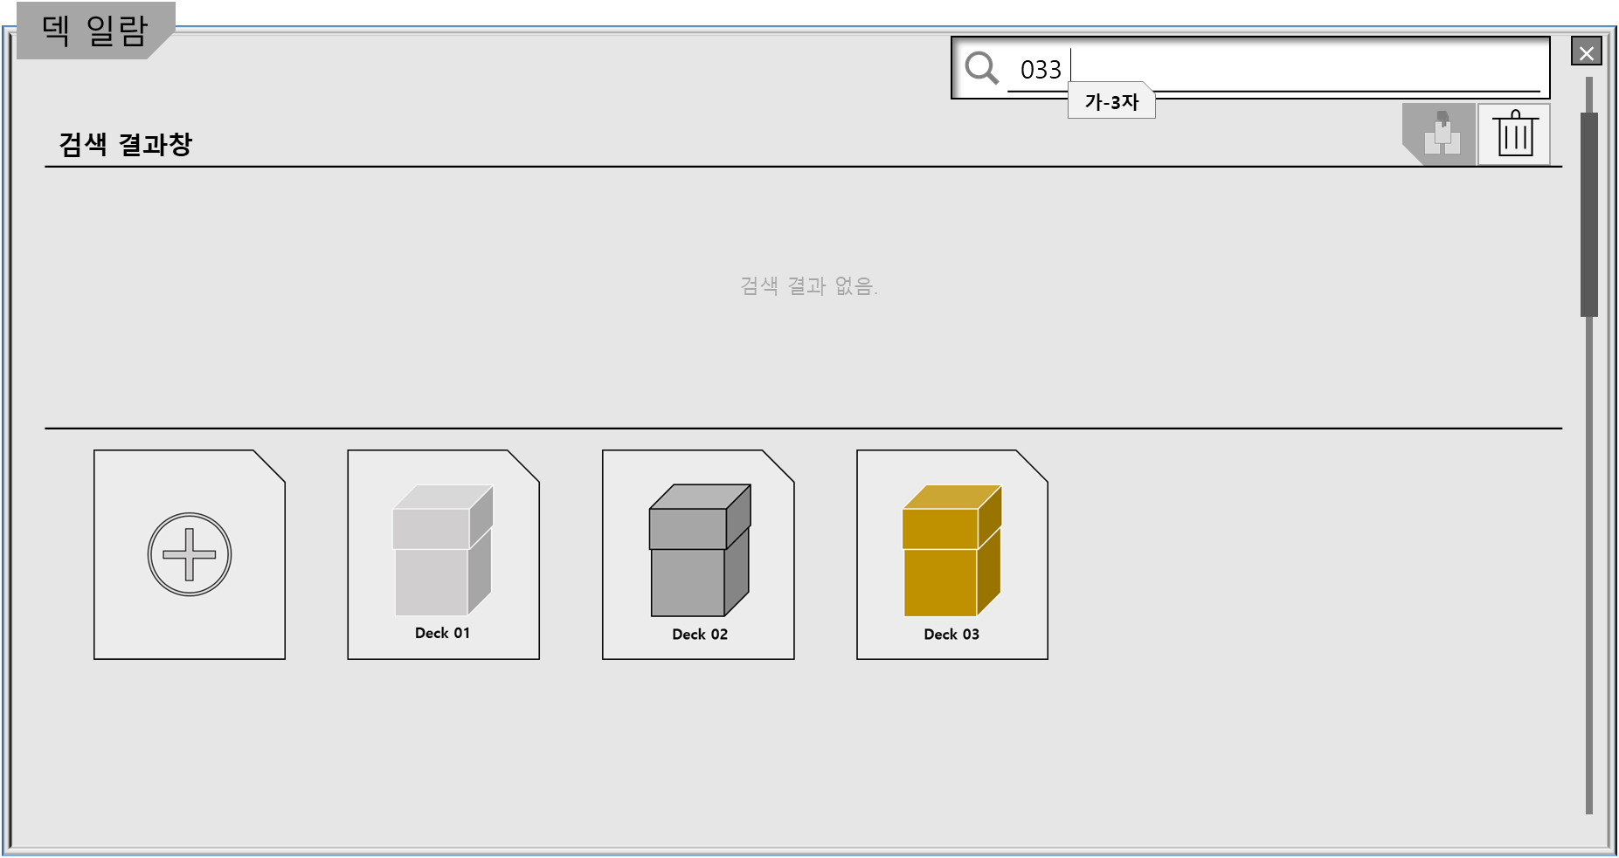
덱 일람 시스템 - 덱 검색 모드 규칙 및 세부설명
덱 검색 모드 규칙
1. 덱 검색창을 클릭하면 덱 검색창의 입력 상태를 활성화한다.
2. 덱 검색창이 활성화 상태면 텍스트 커서와 한영 꼬리표를 팝업 된다.
2. 덱 검색창 외부를 클릭하면 덱 검색창의 입력 상태를 비활성화한다.
3. 검색창의 입력 상태가 활성화 상태일 경우에만 텍스트를 입력할 수 있다.
4. 검색창에 텍스트는 최대 32자 까지 입력할 수 있다.
5. 검색창에 텍스트가 입력되어 있는 상태에서 검색을 선택(클릭)하면 덱 검색 모드를 활성화한다.
6. 검색창에 텍스트가 입력되어 있지 않는 상태에서 검색을 선택(클릭)하면 덱 검색 모드를 비활성화한다.
7. 덱 검색 모드가 활성화 상태에서는 검색 결과창이 팝업 된다.
8. 검색 모드 활성화 시 덱 이름에 검색창에 입력된 텍스트를 포함하는 덱을 검색 결과창에 표기한다.
9. 검색 결과창에 표기되는 덱은 배치 우선 순서가 낮은 순서에 따라서 최대 6개 까지 표기된다.
덱 검색창 클릭으로 검색창 입력 상태 활성화하여 텍스트 커서 및 한영 꼬리표 팝업
검색창에 텍스트 입력 시 검색 결과 표기
검색 결과가 없을 경우 텍스트 표기

Slide 12
덱 관리 메뉴창 시스템

Slide 13
덱 관리 시스템 - 개요
플레이어가 전투에서 사용할 덱을 생성하거나 덱의 편집, 스킨, 배치 설정하는 시스템이다.
기획 의도
덱 생성
카드 게임에서 덱은 전투에 기본이 되는 요소이며 덱 구성에 따라서 전략, 운영방법 등의 차이가 나게 되며, 플레이어들은 다양한 전략을 사용하기 위해서 다양한 덱을 생성해야 하기에 덱을 생성하는 시스템을 기획하였다.
덱 편집
플레이어의 취향, 버릇, 성격에 따라서 같은 계열의 전략을 가진 덱이라 해도 다양한 구축이 존재한다. 그리고 덱을 구축하는 과정에서 투입 매수 이상의 카드를 투입하는 것을 방지하되, 덱 최대 매수 이상의 카드를 넣는 것은 허용하여 플레이어가 덱을 구축하는 과정에서 불필요한 카드를 빼기 쉽게 기획하였다. 또한, 위 과정에서 덱이 전투에서 사용할 수 없는 덱이 완성될 경우 사용하지 못하는 상황이라는 것과 사용하지 못하는 이유를 플레이어에게 전달하게 하였다. 동시에 실수로 덱을 저장하지 않는 경우를 방지하기 위한 안전장치를 마련하였다.
카드 스킨
카드 스킨은 업적, 레이드, 시즌 랭크 보상으로 획득할 수 있는 카드 외형에 영향을 줄 수 있는 시스템으로 플레이어가 각 덱에 따라서 적용하고 싶은 스킨을 선택하여 적용할 수 있게 기획하였다.
기물 배치 설정
기물의 이동이라는 개념이 없는 다른 카드 게임과 달리 해당 게임은 기물을 소환하고 이동하고 공격하는 과정이 모두 별개로 존재하며, 전투를 하는 게임 한판의 호흡이 너무 길어지게 될 수 있다. 그렇기에 전투 시작 시 기물을 배치하여 전투 한판에 소비되는 시간을 단축하는 시스템이 초기 배치 기물 시스템이며, 덱 별로 초기 배치 기물 시스템에서 배치할 기물과 기물의 위치를 설정하는 것이 배치 설정이다.

Slide 14
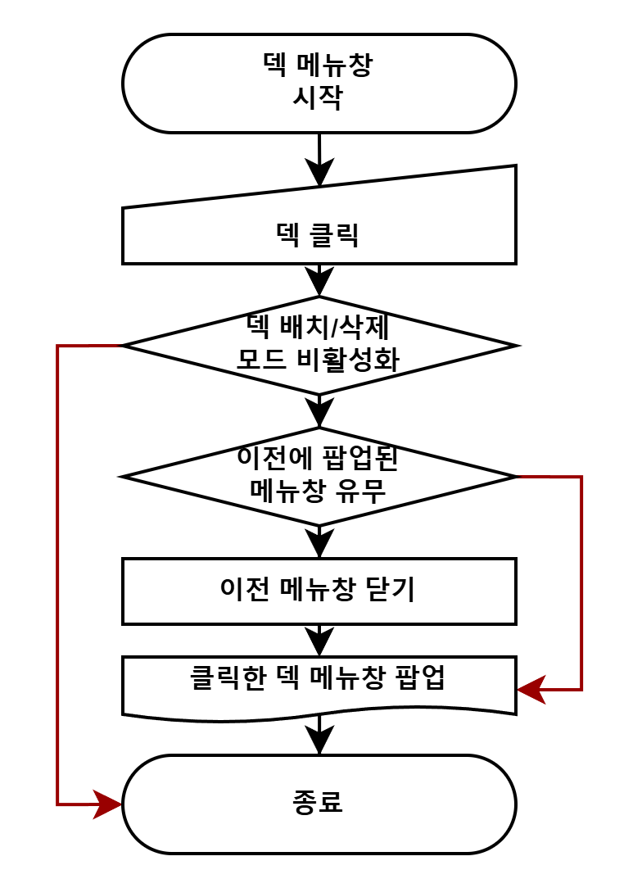
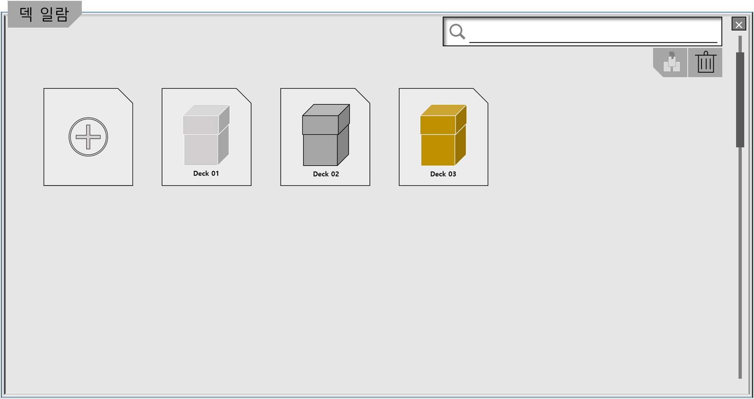
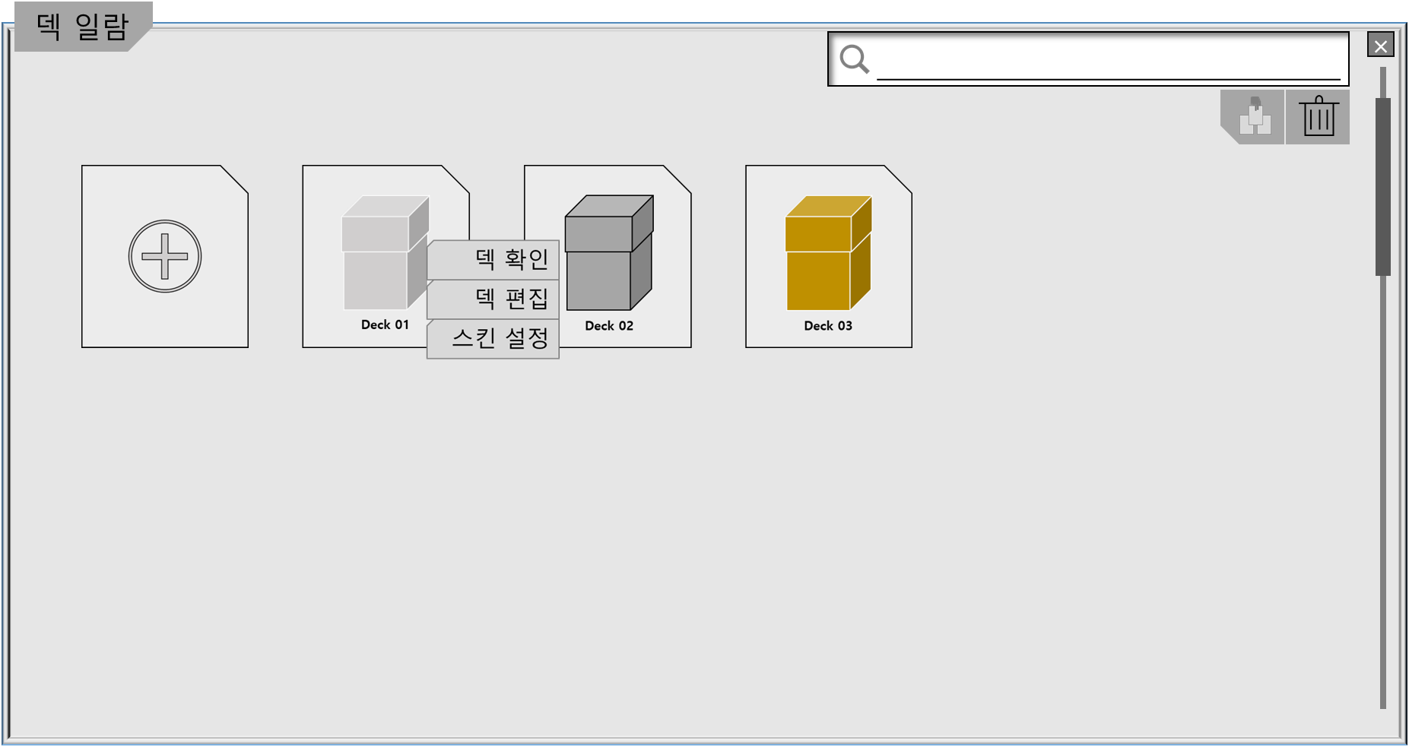
덱 관리 시스템 - 덱 메뉴창 규칙 및 세부설명
덱 메뉴창 규칙
1. 덱 배치/삭제 모드가 비활성화 상태일 때 덱을 클릭하면 덱 메뉴창이 팝업 된다.
2. 이전에 팝업된 덱 메뉴창이 존재할 때 다른 덱을 클릭하면 이전 메뉴창을 닫고 클릭한 덱의 메뉴창을 팝업한다.
3. 덱 및 메뉴창 외부를 클릭하면 덱 메뉴창을 닫는다.
수정
덱 일람에서 덱을 클릭하면 덱 메뉴창 팝업

Slide 15
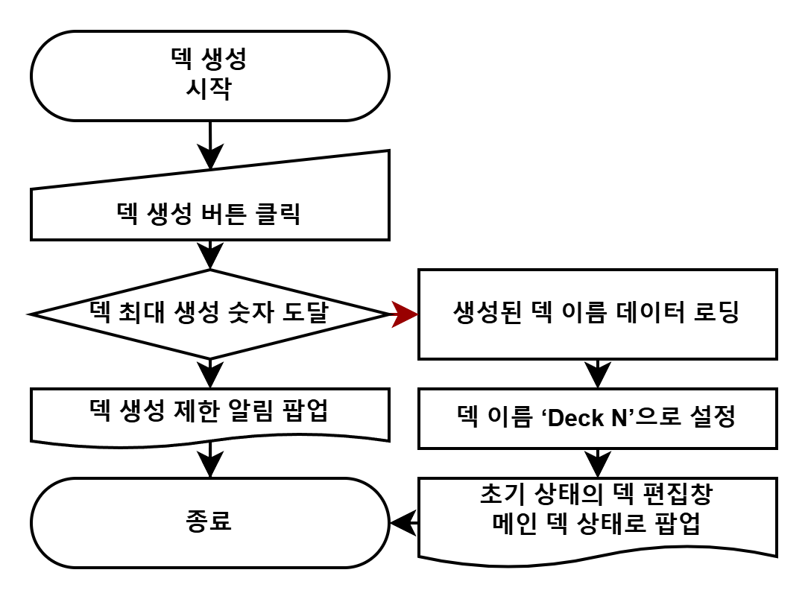
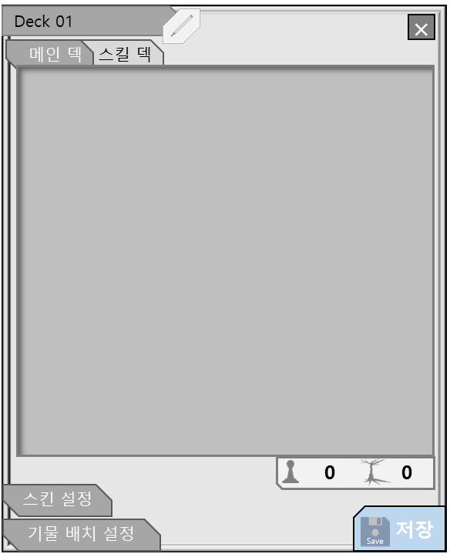
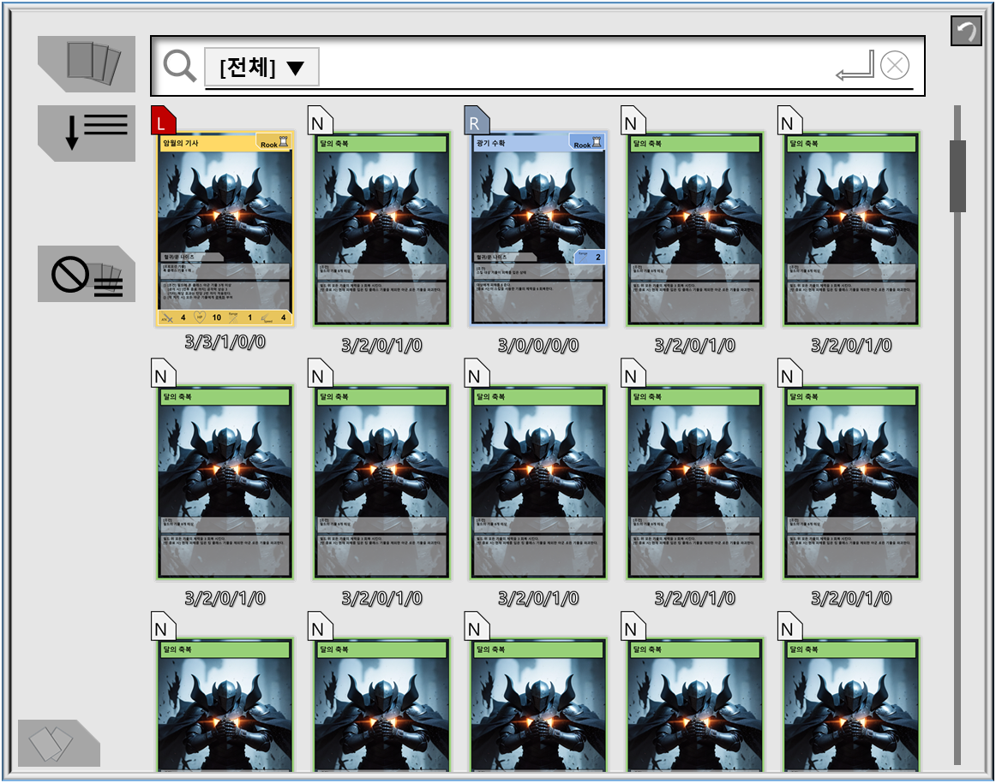
덱 관리 시스템 - 덱 생성 규칙 및 세부설명
덱 생성 규칙
1. 생성된 덱의 숫자가 덱 생성 제한 숫자에 도달하면 덱 생성 버튼이 비활성화 및 사라진다.
2. 덱 생성 버튼을 클릭하면 덱 편집 모드를 활성화 한다.
3. 덱 생성 버튼을 클릭하면 초기 상태의 덱 편집창 메인 덱 상태로 팝업한다.
4. 덱 편집창의 초기 상태는 메인 덱과 스킬 덱에 추가된 카드가 없는 상태다.
5. 덱 생성 시 덱 이름 설정을 ‘Deck N’으로 설정한다. (N은 현재 생성된 ‘Deck N’ 이름을 가진 덱 중 가장 낮은 숫자 두자리에 1을 더한 숫자다.)
덱 생성 버튼을 클릭하면 초기 상태의 덱 편집창 팝업

Slide 16
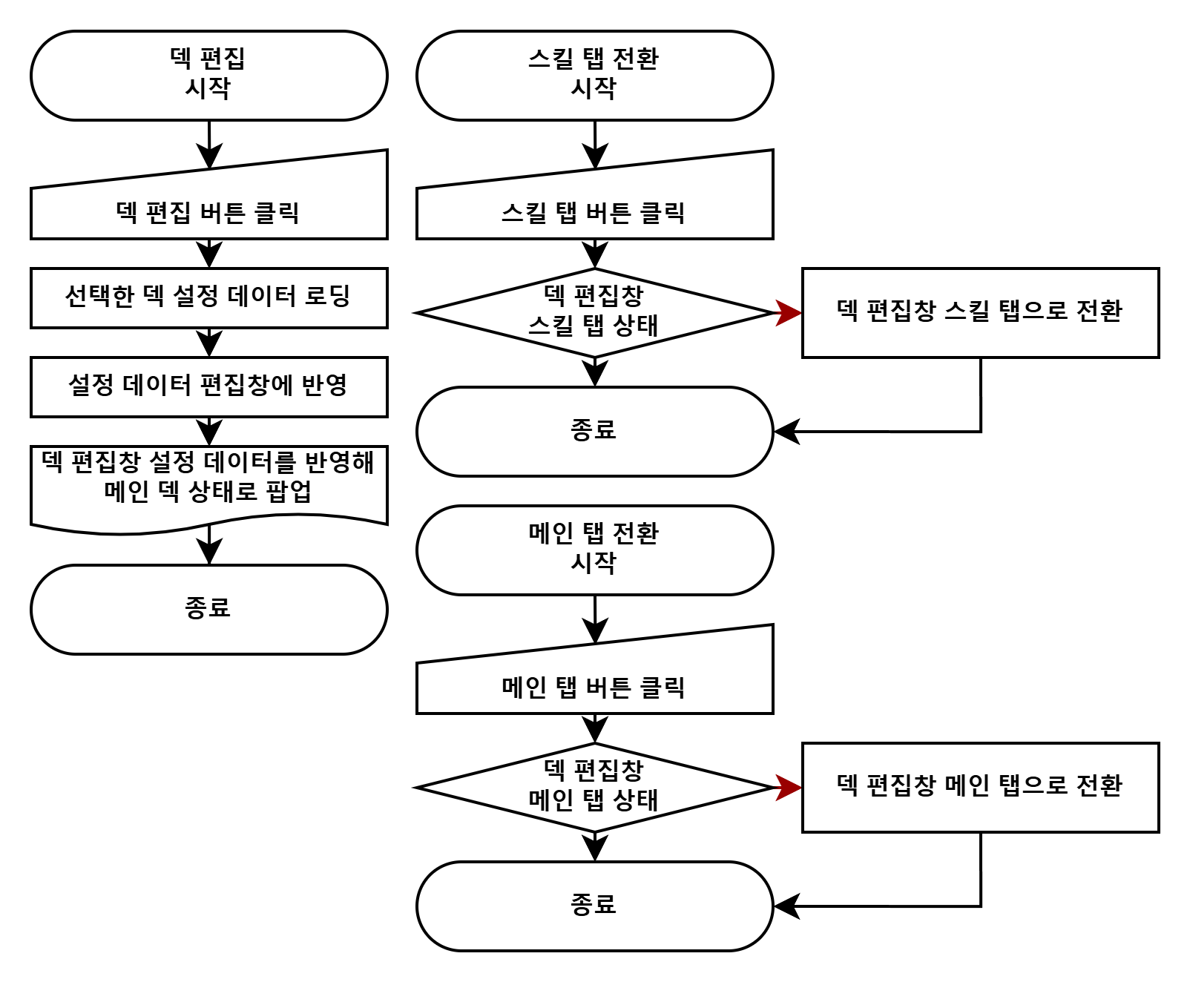
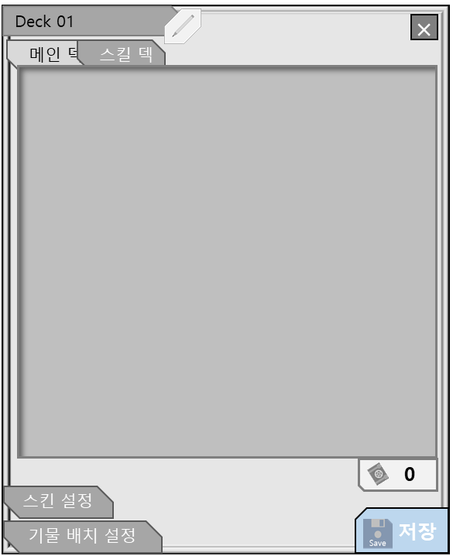
덱 관리 시스템 - 덱 편집창 규칙 및 세부설명
덱 편집창 규칙
1. 덱 편집 버튼을 클릭하면 덱 편집 모드를 활성화 한다.
2. 덱 편집 버튼을 클릭하면 메인 탭 상태의 덱 편집창을 팝업한다.
3. 덱 편집 버튼으로 팝업된 편집창은 선택한 덱의 설정 데이터가 반영된다.
4. 덱 편집창은 메인 덱 탭과 스킬 덱 탭이 있다.
5. 메인 덱 탭에서는 메인 덱에 포함된 카드(기물, 이벤트 카드)를 표기한다.
6. 스킬 덱 탭에서는 스킬 덱에 포함된 카드(스킬 카드)를 표기한다.
7. 덱의 메인/스킬 덱 탭을 클릭하면 클릭한 상태로 덱 편집창을 전환한다.
8. 편집창이 메인 덱 상태일 경우 덱에 포함된 기물 카드와 이벤트 카드의 매수를 표기한다.
9. 편집창이 스킬 덱 상태일 경우 덱에 포함된 스킬 카드의 매수를 표기한다.
덱 관리 메뉴창에 덱 편집 버튼을 클릭
덱 편집창(메인 덱 탭) 팝업
메인 덱/스킬 덱 탭 클릭으로 편집창 전환

